Slide 1
Anne-Babalar Okula Hazır Mıyız?

Slide 2
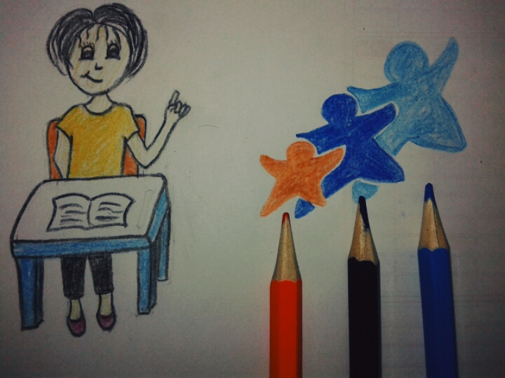
OKULA GİTTİĞİNİZ İLK GÜNÜ HATIRLIYOR MUSUNUZ?

Slide 3
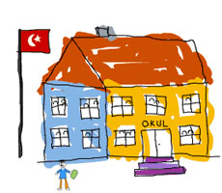
Hayatınızda yeni bir sayfa açılıyor.
Bu başlangıç hem onun hem de sizlerin
hayatında yepyeni bir dönemin başlangıcı.

Slide 4
Sizce bu yeni ortam neler ifade ediyor?

Slide 5
Okul olgunluğu çocuğun;
Bedensel
Zihinsel
Duygusal
Sosyal anlamda ilkokulun gerekliliklerini karşılamaya ,okulda kendisinden istenileni başarılı bir şekilde yerine getirmeye hazır olmasını ifade etmektedir.
Genellikle çocuklar 6 yaş civarında bu olgunluğa erişecek düzeye gelir.
Ancak, bireysel farklılıklar nedeniyle, okul olgunluğuna ulaşma yaşı değişebilir.

Slide 6
Okul fobisi şiddetli bir endişe nedeniyle çocuğun okula gitmek istememesi veya okulla ilgili son derece isteksiz olması şeklinde kendini gösteren bir durumdur.

Slide 7
Okul fobisinin nedenleri nelerdir?
1. Ayrılık Endişesi
2. Yeni deneyimlerle baş etme
3 .Gerçekçi olmayan yüksek beklentinler
4. Kendini yalnız hissetme
5. Zarar verici davranışlara maruz kalma

Slide 8
Okul fobisinin belirtileri nelerdir?
Okul Fobisinin Ön Belirtileri: - Baş ağrıları, - Karın ağrıları, bulantı-kusma hissi, iştahsızlık, keyifsizlik, - Uyku düzeninde bozukluklar, huzursuzluklar
İstek, enerji kaybı,
Alınganlık, sinirli olma,
Okul faaliyetlerine pasif yaklaşma,
Anneye bağımlılık, içe kapanıklık ve utangaçlık,
Özellikle yabancı kimselerle iletişime girememe,

Slide 9
Okulda ve evde nedensiz ağlama, kavga ve dikkat çekmeye yönelik davranışlar,
Evde kalma konusunda aşırı ısrar ve söz dinlememe,
Sürekli bahaneler bulma,
Okul sorumluluklarının yerine getirilmesinde aksamalar.

Slide 10
Bu durum her çocukta farklı süre aralığında olabilir.
Özellikle anasınıfında 1 aya kadar uzama görülebilir.
Bu konuda ailenin öğretmene desteği çok önemlidir.

Slide 11
Okul Fobisi Değil, Anneden Ayrılma Korkusudur.

Slide 12
Korku da diğer duygular gibi yaşamın bir parçasıdır ve
çocuklarda sık rastlanan bir tepkidir.

Slide 13
HANGİ DURUMLARDA GÖRÜLME SIKLIĞI ARTAR?
Aile bireylerinin birbirlerine aşırı bağlı ve çoğu zaman bağımlı olması
Çocuğun, kendisine yada anne babasına bir şey olacağından korkması
Yeni bir kardeşin doğması, taşınma, hastalık, yakın birinin ölümü gibi bir stres faktörünün olması
…

Slide 14
NUMARA DEĞİL
Okul fobisi yaşayan çocukta çeşitli derecelerde mide bulantısı, karın ağrısı, kusma, baş dönmesi şeklindeki bedensel yakınmalar görülür.

Slide 15
OKULA UYUM
Bu süreçte çocuk, özellikle ilk haftalarda zorluk yaşayabilir. Bu durum hemen hemen her çocukta görülebilen normal bir süreçtir. Ancak birkaç haftayı aşan uyum sorunlarında öncelikle çocuğun nasıl bir problem yaşadığı bulunmalıdır. Bu problem;
Anneden ayrılamama
Yalnız hissetme
Korkma
Kendini güvende hissetmeme
Kaybolmaktan korkma
Öğretmenle anlaşamama

Slide 16
Karşılaştığı sorunlar karşısında ne yapacağını bilememe(karnı acıktığında, tuvaleti geldiğinde, diğer çocuklarla sorun yaşadığında…)
Okuldan çıktığında ailesini bulamama

Slide 17
ÖNERİLER

Slide 18
İlk gün okula geç kalmadan zamanında gelinmelidir.

Slide 19
Anne ve ya baba çocuklarına kendi çocukluk dönemlerinden örnekler verebilir.

Slide 20
ÇÖZÜMÜN YARISI;
Okula gitmesi mutlaka sağlanmalıdır!!

Slide 21
Okula Gitmesi Konusunda Kararlı Olun

Slide 22
Anne sakin, sabırlı ve güvenli olmalıdır.
Çünkü annenin tüm duyguları aynen çocuğa yansır.
Ayna Tekniği

Slide 23
Çocuğunuzla Okul Fobisi Hakkında Konuşun
Bu Sıkıntılı Durumun Geçici Olabileceği, Kendisi İle Aynı
Durumda Olan Başka Çocukların Olduğu Anlatılabilir.

Slide 24
Uygun bir dille «bu problemin başka çocuklarda da görülebileceği, zorlansa da mutlaka okula gitmesi gerektiği» çocuğa anlatılmalı, yaşadığı korku ve kaygılar anlaşılmalı, birlikte giderilmeye çalışılmalıdır.

Slide 26
Okula Gitmek istemediği İçin Çocuk Suçlanmamalı, Gözyaşları İle Dalga Geçilmemeli

Slide 27
Çocuk Okula Götürüldüğünde Vedalaşmalar Çabuk Ve Kısa Süreli Tutulmalı

Slide 28
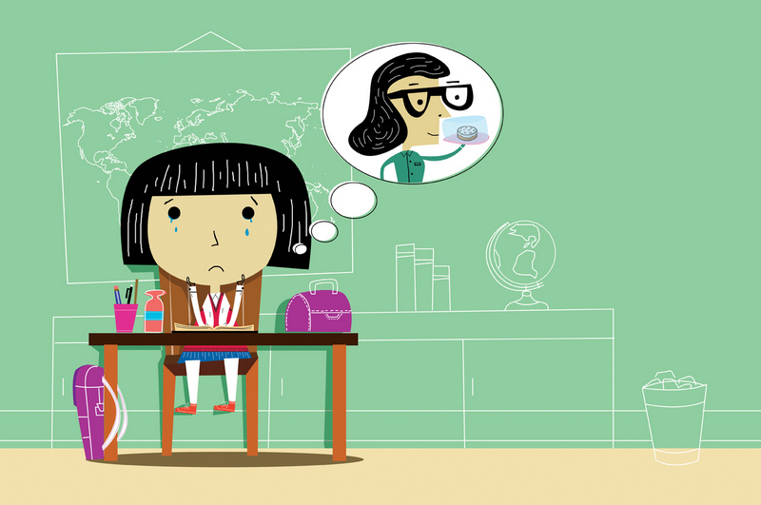
Anneden ayrılmada çok zorlandığı zaman anne; fotoğrafını, kokusunu, herhangi bir eşyasını çocuğa bırakabilir.

Slide 29
Öz bakım Becerilerini Kazanmasını Sağlayın.

Slide 30
Ev Adresinizi, Telefonunuzu Öğretmeye
Çalışın

Slide 31
Çocuğunuzun Akranları İle Zaman Geçirmesine Yardımcı Olun

Slide 32
Uyku Saati Belli Olmalıdır En Geç 22:00

Slide 33
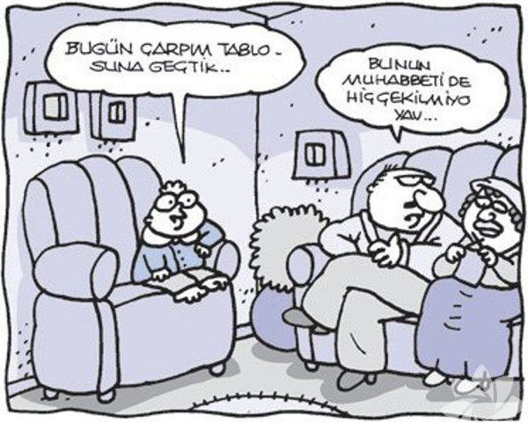
Ona Gününüzün Nasıl Geçeceğini Anlatıp Onunla Gününün Nasıl Geçtiği Hakkında Konuşmak İkinizi De Rahatlatabilir.

Slide 34
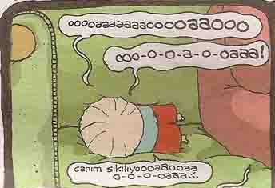
Evde Kaldığında Sıkıcı Vakit Geçirmesini Sağlayın

Slide 35
Öğretmeni Disiplin Aracı Olarak Kullanmayın

Slide 36
Öğretmenlerle Bilgi Alışverişinde Bulunun.
Veli Toplantılarına Katılmaya Çalışın.

Slide 37
Sizin Okulu Sahiplenmeniz Onun Sahiplenmesini Doğrudan Etkiler
Okulda olan gelişmelerden haberdar olun. Aktivitelere katılın.

Slide 38
Çocuklar yeni durumlara uymakta
Güçlük çekmezler, çabuk öğrenirler

Slide 39
Okula uyumla ilgili çocuğun yaşadığı sorunu ya da sorunları tespit etmek ve bunları gidermek çocuğu rahatlatacak ve uyumunu kolaylaştıracaktır.
Beklenti Düzeyinizi Gerçekçi Kılıp Çocuğa Zaman Tanıyın.

Slide 40
Katıldığınız için teşekkür ederiz☺
BİSMİL ANAOKULU REHBERLİK SERVİSİ

